Slide 1


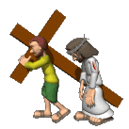
DEPENDENCIA Y DIRECCIÓN.
INTRODUCCIÓN:
Debemos siempre ser dependientes de Dios y siempre guiarnos a través de su dirección.
Porque si no, lo hacemos vamos a fracasar siempre.
Siempre la dirección de Dios es la mejor, aunque hay veces no nos parezca tan lógica y tan mejor.
Pero debemos de confiar en su dirección.

Slide 2
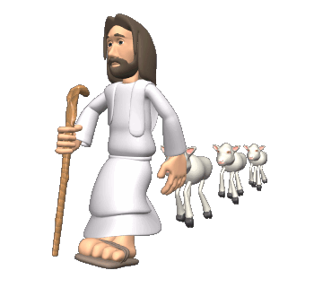
DEPENDENCIA Y DIRECCIÓN.
La dirección de Dios nos llevara al cielo.
La dirección del hombre o la nuestra nos llevara a la perdición.
Es por ello que debemos reconocerle en todos nuestros caminos.
I Cronicas.28:6-9.
»Y Él me dijo: “Tu hijo Salomón es quien edificará Mi casa y Mis atrios; porque lo he escogido por hijo Mío, y Yo le seré por padre.

Slide 3
DEPENDENCIA Y DIRECCIÓN.
V.7.
”Estableceré su reino para siempre si se mantiene firme en cumplir Mis mandamientos y Mis ordenanzas, como en este día”.
V.8.
»De manera que ahora, en presencia de todo Israel, asamblea del SEÑOR, y a oídos de nuestro Dios, guarden y busquen todos los mandamientos del SEÑOR su Dios para que posean la buena tierra y la dejen como heredad a sus hijos después de ustedes para siempre.

Slide 4
DEPENDENCIA Y DIRECCIÓN.
V.9.
»En cuanto a ti, Salomón, hijo mío, reconoce al Dios de tu padre, y sírvele de todo corazón y con ánimo dispuesto; porque el SEÑOR escudriña todos los corazones, y entiende todo intento de los pensamientos. Si lo buscas, Él te dejará que lo encuentres; pero si lo abandonas, Él te rechazará para siempre.
DEBEMOS SIEMPRE DE CONFIAR EN DIOS.
Proverbios 3:5-6.

Slide 5
DEPENDENCIA Y DIRECCIÓN.
Confía en el SEÑOR con todo tu corazón, Y no te apoyes en tu propio entendimiento.
V.6.
Reconócelo en todos tus caminos, Y Él enderezará tus sendas.
Debemos confiar en Él Señor con todo nuestro corazón creyendo que Él es capaz y Sabio para hacer lo mejor.
Hay dos palabras de significado especial en este pasaje:
«Reconocer» y «Caminos».

Slide 6
DEPENDENCIA Y DIRECCIÓN.
La palabra «Caminos» (del hebreo derek- Significa «una vía, curso o modo de acción».
El «segmento de oportunidad» más común que experimentamos con regularidad es cada nuevo día.
Es como si este pasaje nos recordara que debemos reconocer a Dios todos los días, quien entonces dirigirá nuestros senderos.
De significado similar es la palabra «Reconocer» del hebreo yada`.

Slide 7
DEPENDENCIA Y DIRECCIÓN.
En otros lugares yada` se traduce como «Conocer», con el significado de conocer por medio de la observación, la investigación, la reflexión o la experiencia directa.
Pero el nivel más alto de yada` se obtiene a través del «contacto directo e íntimo», como ocurre en el matrimonio.
Aplicado al contexto espiritual, sugiere una intimidad con Dios en oración que concede bendiciones y victorias.

Slide 8
DEPENDENCIA Y DIRECCIÓN.
Al conjugar estas ideas con nuestro texto de Proverbios podríamos concluir que si mantenemos yada` contacto íntimo y directo con Dios) todos nuestros «días», Dios promete conducirnos hacia realizaciones vivificantes y fructíferas.
Sugiere las oportunidades específicas que una persona confronta de continuo.
Debemos siempre confiar en Él Señor.
Salmos.37:3-7.

Slide 9
DEPENDENCIA Y DIRECCIÓN.
Confía en el SEÑOR, y haz el bien; Habita en la tierra, y cultiva la fidelidad.
V.4.
Pon tu delicia en el SEÑOR, Y Él te dará las peticiones de tu corazón.
V.5.
Encomienda al SEÑOR tu camino, Confía en Él, que Él actuará;
V.6.

Slide 10
DEPENDENCIA Y DIRECCIÓN.
Hará resplandecer tu justicia como la luz, Y tu derecho como el mediodía.
V.7.
Confía callado en el SEÑOR y espera en Él con paciencia; No te irrites a causa del que prospera en su camino, Por el hombre que lleva a cabo sus intrigas.
Esta confianza no quiere decir un optimismo liviano y pasajero que espera que todo acabe bien.

Slide 11
DEPENDENCIA Y DIRECCIÓN.
Al contrario, significa una profunda y duradera confianza en Dios, creyendo en Aquel que ha prometido castigar a los impíos y premiar a los justos.
Demostramos confianza en Él Señor cuando dejamos nuestras cargas a Él.
Salmos.55:22.
Echa sobre el SEÑOR tu carga, y Él te sustentará; Él nunca permitirá que el justo sea sacudido.

Slide 12
DEPENDENCIA Y DIRECCIÓN.
Él salmista llegó a entender que la mejor salvación en tiempos de problemas no es huir de ellos, sino echar la carga sobre DIOS.
Ojalá aprendiéramos esta hermosa lección que fue expuesta por Horne:
«Aquel que una vez llevó el peso de nuestros pecados y tristezas, pide que ahora y para siempre nosotros le permitamos llevar la carga de nuestros problemas».

Slide 13
DEPENDENCIA Y DIRECCIÓN.
Cuando echamos nuestros problemas a Dios ellos tendrán un final feliz.
Proverbios.16:3.
Encomienda tus obras al SEÑOR, Y tus propósitos se afianzarán.
Sin estar afanados por nada.
Filipenses.4:6.
Por nada estén afanosos; antes bien, en todo, mediante oración y súplica con acción de gracias, sean dadas a conocer sus peticiones delante de Dios.

Slide 14
DEPENDENCIA Y DIRECCIÓN.
La mejor manera de asegurarnos que nuestros sueños y metas se realizarán es dedicando nuestras obras al Señor.
«Ocasionalmente nos encontramos preocupados y deprimidos, aun intentando hacer la obra del Señor.
¿Hay algo que se aleje más de lo que Dios desea que ese estado?
Dios no puede obrar a través de corazones ansiosos.

Slide 15
DEPENDENCIA Y DIRECCIÓN.
Cuando un creyente llegue a este estado de ánimo, debería detenerse inmediatamente y preguntarse:
"¿De quién es esta obra?"
Si la obra es de Dios, entonces no olvidemos que la carga es Suya también.
La persona importante no eres tú.
¡Es Cristo! Él está obrando por medio de nosotros.
Entonces.

Slide 16
DEPENDENCIA Y DIRECCIÓN.
¿Qué debemos hacer cuando las cosas no van bien?
¡Ir a Él!
»Menos que eso es desobedecer».
Cuando ponemos nuestras preocupaciones en manos de Dios, Él pone paz en nuestros corazones.
Filipenses.4:7.
Y la paz de Dios, que sobrepasa todo entendimiento, guardará sus corazones y sus mentes en Cristo Jesús.

Slide 17
DEPENDENCIA Y DIRECCIÓN.
Confiar en Dios es rehusar apoyarnos en la prudencia humana.
Isaías.55:8-9.
«Porque Mis pensamientos no son los pensamientos de ustedes, Ni sus caminos son Mis caminos», declara el SEÑOR.
V.9.
«Porque como los cielos son más altos que la tierra, Así Mis caminos son más altos que sus caminos, Y Mis pensamientos más que sus pensamientos.

Slide 18
DEPENDENCIA Y DIRECCIÓN.
Por qué hay caminos que al hombre le parecen bien.
Proverbios.14:12.
Hay camino que al hombre le parece derecho, Pero al final, es camino de muerte.
Deposita tu confían en Dios y no en Él hombre y revístete de la armadura de la fe para que nada ni nadie prevalezca en tu Corazón.
El camino que le parece derecho al hombre es el de la salvación por buenas obras o buena conducta.

Slide 19
DEPENDENCIA Y DIRECCIÓN.
Hay más personas yendo al infierno bajo este concepto erróneo que bajo cualquier otro.
En un sentido más amplio, el camino que al hombre le parece derecho es siempre su propio camino.
El camino de voluntad propia que menosprecia la dirección divina por el consejo humano.
Esto tan sólo puede tener un fin desastroso y muerte espiritual.
Proverbios.16:25.

Slide 20
DEPENDENCIA Y DIRECCIÓN.
Hay camino que al hombre le parece derecho, Pero al final es camino de muerte.
Por eso debemos de meditar si estamos confiando en Dios o en nuestro propio camino.
Proverbios.12:15.
El camino del necio es recto a sus propios ojos, Pero el que escucha consejos es sabio.
Al necio no se le puede decir nada. Lo sabe todo, y no escucha.

Slide 21
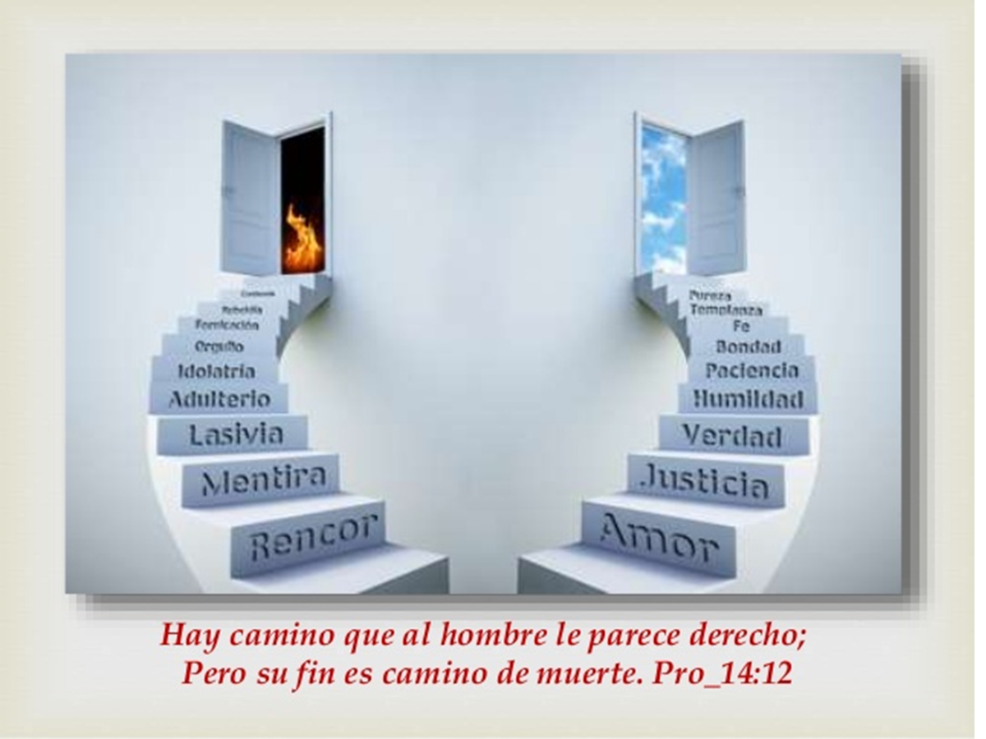

Slide 22
DEPENDENCIA Y DIRECCIÓN.
Pero Él sabio se abre al consejo, y reconoce que no es posible que una persona entienda todos los aspectos de un asunto.
No debemos confiar en nosotros mismo sino en Dios, ya que la salvación, la vida el aire el caminar todo depende de Dios.
Hechos.17:25.
ni es servido por manos humanas, como si necesitara de algo, puesto que Él da a todos vida y aliento y todas las cosas.

Slide 23
DEPENDENCIA Y DIRECCIÓN.
Ya que por Él vivimos.
Hechos.17:28.
»Porque en Él vivimos, nos movemos y existimos, así como algunos de los poetas de ustedes han dicho: “Porque también nosotros somos linaje Suyo”.
Dependemos de Dios no de nosotros mismo ni de ninguna otra persona en este mundo.
Reconocer a Dios en todos nuestros caminos
Jeremías.10:23.

Slide 24
DEPENDENCIA Y DIRECCIÓN.
Yo sé, oh SEÑOR, que no depende del hombre su camino, Ni de quien anda el dirigir sus pasos.
Dirección para nuestros pasos: Debemos reconocer y confiar en Dios siempre no solo en algunas ocasiones.
Saulo su camino era ir a Damasco.
Hechos.9:1-3.
Saulo, respirando todavía amenazas y muerte contra los discípulos del Señor, fue al sumo sacerdote,

Slide 25
DEPENDENCIA Y DIRECCIÓN.
V.2.
y le pidió cartas para las sinagogas de Damasco, para que si encontraba algunos que pertenecieran al Camino, tanto hombres como mujeres, los pudiera llevar atados a Jerusalén.
V.3.
Y mientras viajaba, al acercarse a Damasco, de repente resplandeció a su alrededor una luz del cielo.

Slide 26
DEPENDENCIA Y DIRECCIÓN.
Pero los planes de Dios eran otros.
Para con Saulo, y así vemos lo que sucedió.
Onésimo es otro gran ejemplo de esto había huido para escapar de Filemón irse lejos
Filemon.15.
Porque quizá por esto se apartó de ti por algún tiempo, para que lo volvieras a recibir para siempre,
Su plan huir escapar de ser esclavo, pero el plan de Dios.

Slide 27
DEPENDENCIA Y DIRECCIÓN.
El camino de Dios era otro, Onésimo no hizo lo que Él quería, deseaba. Porque no dependía de Él sus pasos.
Todos los planes dependen de Dios, no del ser humano, y los planes de Dios son de bienestar.
Jeremias.29:11.
”Porque Yo sé los planes que tengo para ustedes”, declara el SEÑOR, “planes de bienestar y no de calamidad, para darles un futuro y una esperanza.

Slide 28
DEPENDENCIA Y DIRECCIÓN.
No depende de nosotros, los planes dependen siempre de Dios.
Santiago nos presenta a personas que hacen planes, como de dependiera de ellos.
Santiago.4:13-16.
Oigan ahora, ustedes que dicen: «Hoy o mañana iremos a tal o cual ciudad y pasaremos allá un año, haremos negocio y tendremos ganancia».
V.14.

Slide 29
DEPENDENCIA Y DIRECCIÓN.
Sin embargo, ustedes no saben cómo será su vida mañana. Solo son un vapor que aparece por un poco de tiempo y luego se desvanece.
V.15.
Más bien, debieran decir: Si el Señor quiere, viviremos y haremos esto o aquello.
V.16.
Pero ahora se jactan en su arrogancia. Toda jactancia semejante es mala.
No seamos arrogantes.

Slide 30
DEPENDENCIA Y DIRECCIÓN.
Pongamos siempre a Dios, su iglesia su reino de primero.
Mateo.6:33.
»Pero busquen primero Su reino y Su justicia, y todas estas cosas les serán añadidas.
Dejemos que Dios nos guie atraves de su palabra.
Salmos.119:133.
Afirma mis pasos en Tu palabra, Y que ninguna iniquidad me domine.

Slide 31
CONCLUSIÓN:
Dependemos de Dios, debemos aprender a confiar en Él, siempre no solo en algunos momentos, sino siempre.
Confiemos siempre en sus promesas.
Él nunca nos va a dejar.
Hebreos.13:5.
Sea el carácter de ustedes sin avaricia, contentos con lo que tienen, porque Él mismo ha dicho: «NUNCA TE DEJARÉ NI TE DESAMPARARÉ»,

Slide 32
CONCLUSIÓN:
Las mayores riquezas que podemos tener residen en la posesión de Aquel que ha prometido:
De ningún modo te desampararé, ni te dejaré.
En griego, la negación rotunda se expresa empleando dos o más negativos.
En este versículo, la construcción es sumamente enfática:

Slide 33
CONCLUSIÓN:
¡Combina cinco negaciones para indicar la imposibilidad de que Cristo desampare a los Suyos!
ES UN CAMINO SEGURO.
Salmos.118:6.
El SEÑOR está a mi favor; no temeré. ¿Qué puede hacerme el hombre?
Salmos.3:6.
No temeré a los diez millares de enemigos Que se han puesto en derredor contra mí.

Slide 34
CONCLUSIÓN:
Salmos.32:10.
Muchos son los dolores del impío, Pero al que confía en el SEÑOR, la misericordia lo rodeará.
Isaias.26:3-4.
Al de firme propósito guardarás en perfecta paz, Porque en Ti confía.
V.4.
Confíen en el SEÑOR para siempre, Porque en DIOS el SEÑOR, tenemos una Roca eterna.

Slide 35


DIOS NOS BENDIGA A TODOS.

